Slide 1
Интегрированное занятие в старшей группе на тему: Чтение нанайской сказки «Айога»
Подготовили:
Аллабердина Р.З
Тонконогова М.А.

Slide 2
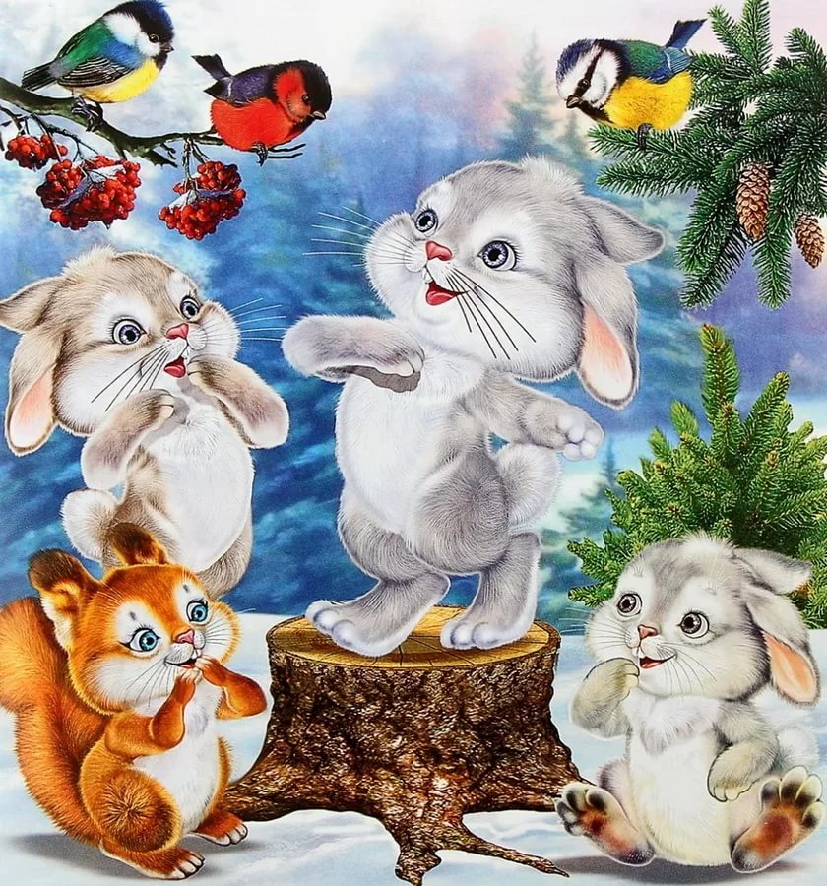
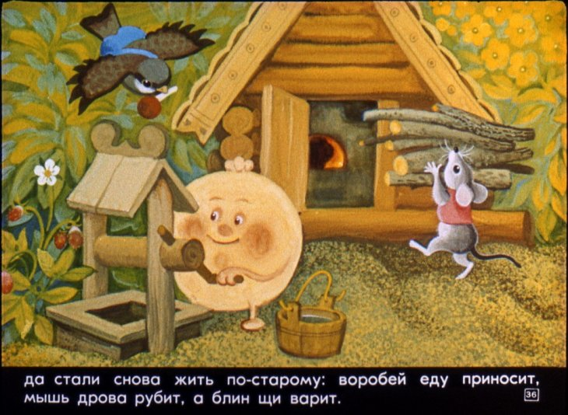
Назовите сказки
«Крылатый, мохнатый
да масляный»
«Заяц-хвастун»
«Хаврошечка»

Slide 3
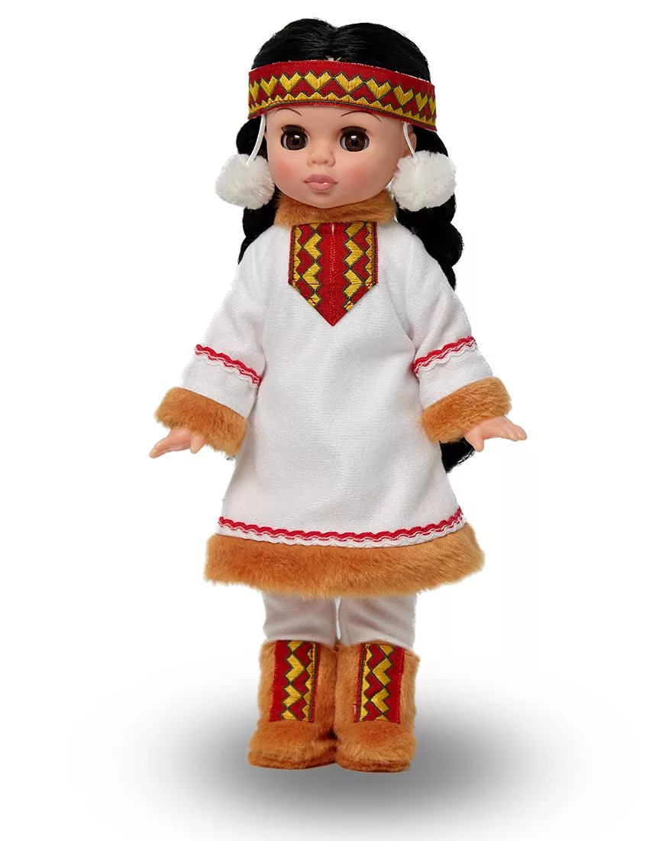
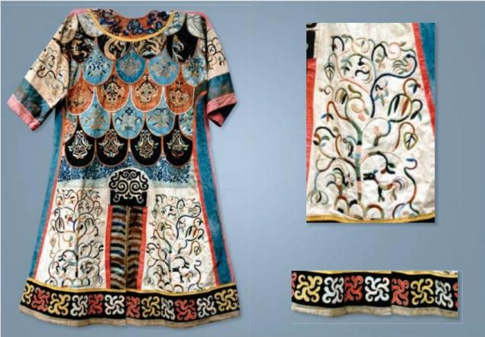
Мы познакомимся с нанайской сказкой «Айога».
Нанайцы – это люди, которые живут на севере России. Они имеют свой обычаи, традиции и национальный костюм.

Slide 4
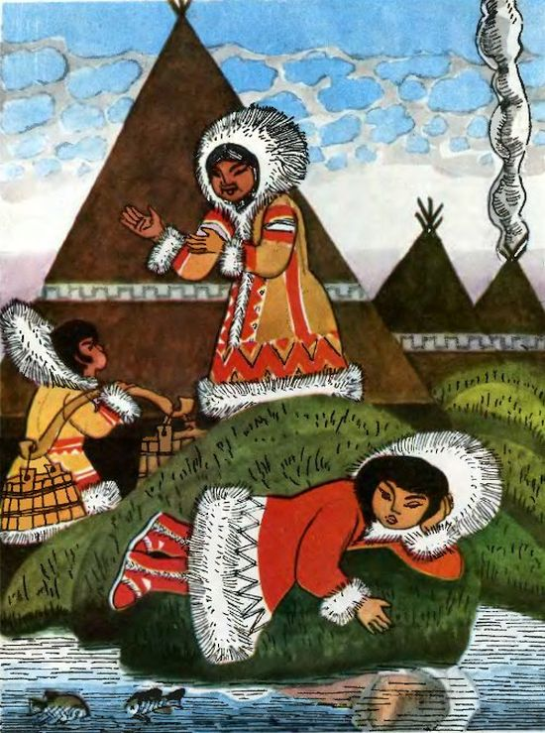
Послушайте нанайскую сказку «Айога»

Slide 5
Ответьте на вопросы:
Как звали девочку в этой сказке? Какая Айога была в сказке? А какая была мама Айоги? А какая была соседская девочка? Как вы думаете, почему мама Айоги
отдала лепешку соседской девочке? Правильно ли поступила мама Айоги? Кто же виноват в том, что Айога превратилась в гуся? Как вы считаете, кто из девочек в сказке был красивым по - настоящему?
Давайте изменим концовку сказки, чтобы она стала положительной.

Slide 6
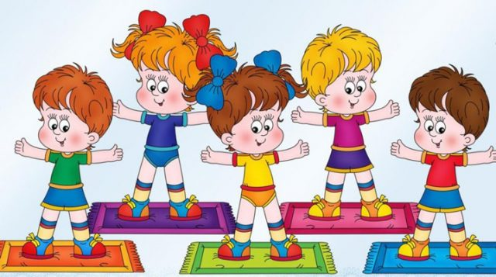
Выполни физкультминутку

Slide 7
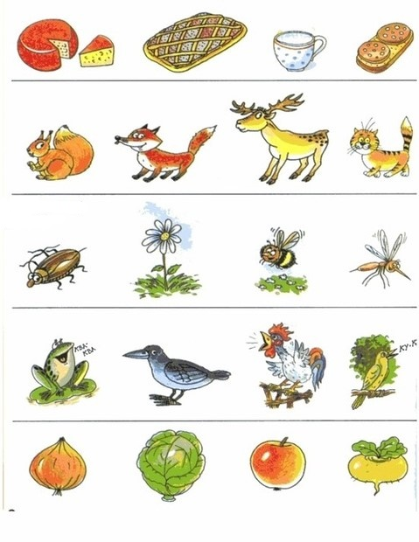
Игра «Найди лишнее».
Какой предмет в каждом ряду лишний? Объясни почему?

Slide 8
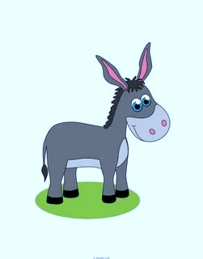
Послушайте стихотворение «Про ослика» Р. Фархади:
У ослика Был день рождения. И он принимал поздравленья. Барбос ему сена принес, Коза подарила овес. Вошли торопливо барашки. Они принесли две ромашки. Тянули осленка за ушки Лошадки, овечки и хрюшки. И ушки росли-подрастали И к вечеру длинными стали.
Назовите слова со звуком ш (ушки, лошадки, хрюшки, барашки, ромашки).

Slide 9
Чем мы сегодня занимались?
Что вы нового узнали?
Что вам понравилось?

